Slide 1
LE PARTAGE DU MONDE, de l’an 200 av. JC à nos jours Esquisse d’une histoire géopolitique universelle Mardi 18 mars 2025 (10/15) 8ème période : 1815-1914 Europe et Russie à la conquête de l’Orient et de l’Asie 1757-1860 : La conquête britannique de l’Asie orientale Conquête de l’Inde britannique et de la côte birmane Partage anglo-hollandais de l’Insulinde et naissance de Singapour La Chine des Qing : Du déclin à l’ouverture forcée et à la grande récession Suite…

Slide 2
8ème période : 1815-1914 Europe et Russie à la conquête de l’Orient et de l’Asie 1757-1860 : La conquête britannique de l’Asie orientale Conquête de l’Inde britannique et de la côte birmane Partage anglo-hollandais de l’Insulinde et naissance de Singapour La Chine des Qing : Du déclin à l’ouverture forcée et à la grande récession
1824-1852 : Expansion de l’Inde britannique en Indochine : Conquête de la côte birmane et rattachement à l’Inde
1781-1824 : Conquêtes birmanes de l’Arakan, de l’Assam, du Manipur et du Cachar ; 1ère confrontation avec les Britanniques du Bengale
1824-1826 : 1ère guerre anglo-birmane : Les Britanniques conquièrent l’Assam, le Manipur et le Cachar ; Et sur la côte birmane, l’Arakan et le Tenasserim
1852 : 2nde guerre anglo-birmane : A l’embouchure de l’Irrawaddy, les Britanniques conquièrent la Basse-Birmanie ; La côte birmane conquise devient la Basse-Birmanie, province de l’Inde ; Capitale : Rangoon

Slide 3
1786-1826 : Expansion de l’Inde britannique en Insulinde : Partage anglo-néerlandais de l’Insulinde et fondation de Singapour
1795-1799 : La fin de la VOC : En Europe, les Français occupent Amsterdam ; Fin des Provinces-Unies qui deviennent la République batave ; Réaction britannique : Occupations du Cap, de Ceylan, de Malacca et blocus de Batavia ; A Amsterdam, faillite et nationalisation de la VOC surendettée
1810-1816 : La Hollande du roi Louis Bonaparte est annexée à l’Empire français ; En réaction, en Insulinde, occupations britanniques des possessions hollandaises : Batavia, Amboine ; Soumission de Java par les Britanniques
1814-1824 : Traités de Londres, un petit Tordesillas : Partage anglo-néerlandais de l’Insulinde : Britanniques au nord du détroit de Malacca, Hollandais au sud ; Les Sultanats malais restent sous la suzeraineté du Siam ; Les Hollandais cèdent Le Cap et Ceylan ; En Insulinde, fin des monopoles hollandais et liberté de commerce
1786-1826 : En Malaisie, sur la côte nord du Détroit de Malacca, naissance des Straits Settlements britanniques et de Singapour
1786-1826 : Au nord du Détroit de Malacca, les Britanniques de l’EIC fondent les Straits Settlements, Etablissements des Détroits, regroupant Penang, Malacca et Singapour
1819-1826 : Le Britannique Thomas Raffles fonde Singapour, hub maritime ouvert et vitrine prospère du libre-échangisme ricardien : Et pour attirer les flux commerciaux : Un port franc moteur de l’économie, sans droits de douane, ni droits de port ; Assurer à tous une sécurité des propriétés et des personnes ; Développer une ingénierie sociale unissant toutes les races entreprenantes : Britanniques, Malais, Indiens, et surtout Chinois
1815-1880 : En Europe, en Amérique et en Asie, un monde de libre-échange d’inspiration britannique se met en place : Plus de conquêtes territoriales et de monopoles coûteux à défendre ; A la place, instaurer un libre-échange mondial et s’enrichir grâce à l’industrie et au commerce ; Commerce international sous la protection d’un hegemon maritime des Britanniques, la Pax Britannica ; Pax Britannica protégeant les intérêts de tous mais capable également d’imposer les nécessaires ouvertures des Etats récalcitrants, comme la Chine et le Japon en Asie

Slide 4
1810-1860 : La Chine des Qing : Du déclin à la grande récession : Ingérences occidentales (Grande-Bretagne, France, Etats-Unis, Russie), guerres de l’opium et ouvertures forcées ; Révoltes populaires massives
1793-1816 : Echec des ambassades britanniques : La Chine, plus riche de son économie intérieure que de son commerce extérieur, refuse de nouvelles et inutiles ouvertures commerciales avec l’Europe
1810-1830 : Fin du siècle chinois et début de la grande récession : Déficit croissant des finances publiques ; Dans les campagnes, explosion démographique et insuffisance des terres agricoles provoquent une pauvreté et une agitation croissante ; Déficit naissant du commerce extérieur ; Dépréciation des monnaies et inflation croissante
1816-1839 : Malgré la prohibition, importation croissante de l’opium britannique venu d’Inde : Au Sud, dans le Guangdong, ravages physiques et mentaux, contrebande et corruption croissantes déstabilisent la société ; Malgré l’accroissement maintenu des exportations (thé, soie, cotonnades), les importations d’opium contribuent à la croissance du déficit du commerce extérieur
1839-1842 : La 1ère guerre de l’Opium ; Victoire britannique et traité de Nankin : Libre commerce entre GB et Chine, même pour l’opium qui reste prohibé ; Ouverture de cinq ports, dont Canton et Shanghai ; Cession de Hong Kong à la GB ; Extraterritorialité des Européens et 1^{ères} concessions étrangères à Amoy et Shanghai
1850-1856 : A Nankin et dans le bas-Yangzi, la secte des Taiping se révolte et fonde le Royaume de la Grande Paix
1852-1855 : Autres révoltes populaires : Au Nord, les Nians du Huanghe ; Au Sud, les Miaos, les triades de Shanghai et les Huis musulmans
1854-1856 : Ingérences occidentales croissantes : A Shanghai, douanes gérées par les Britanniques ; A Canton, conflit avec les autorités chinoises
1856-1858 : La 2ème guerre de l’Opium ; Victoire franco-britannique et 1er traité de Tianjin : Ouverture de onze nouveaux ports chinois, sur toute la côte chinoise et sur le Yangzi ; Circulation libre des commerçants et missionnaires étrangers ; Légalisation de l’opium ; La Chine cède le nord du fleuve Amour à la Russie
1858-1860 : Face à la réaction chinoise, nouvelle intervention franco-britannique : Prise de Pékin et sac du Palais d’été ; Convention de Pékin : Les Britanniques obtiennent Kowloon face à Hong Kong ; Les Russes obtiennent le territoire entre l’Oussouri et le Pacifique jusqu’à la Corée ; Fondation du port russe de Vladivostok

Slide 5
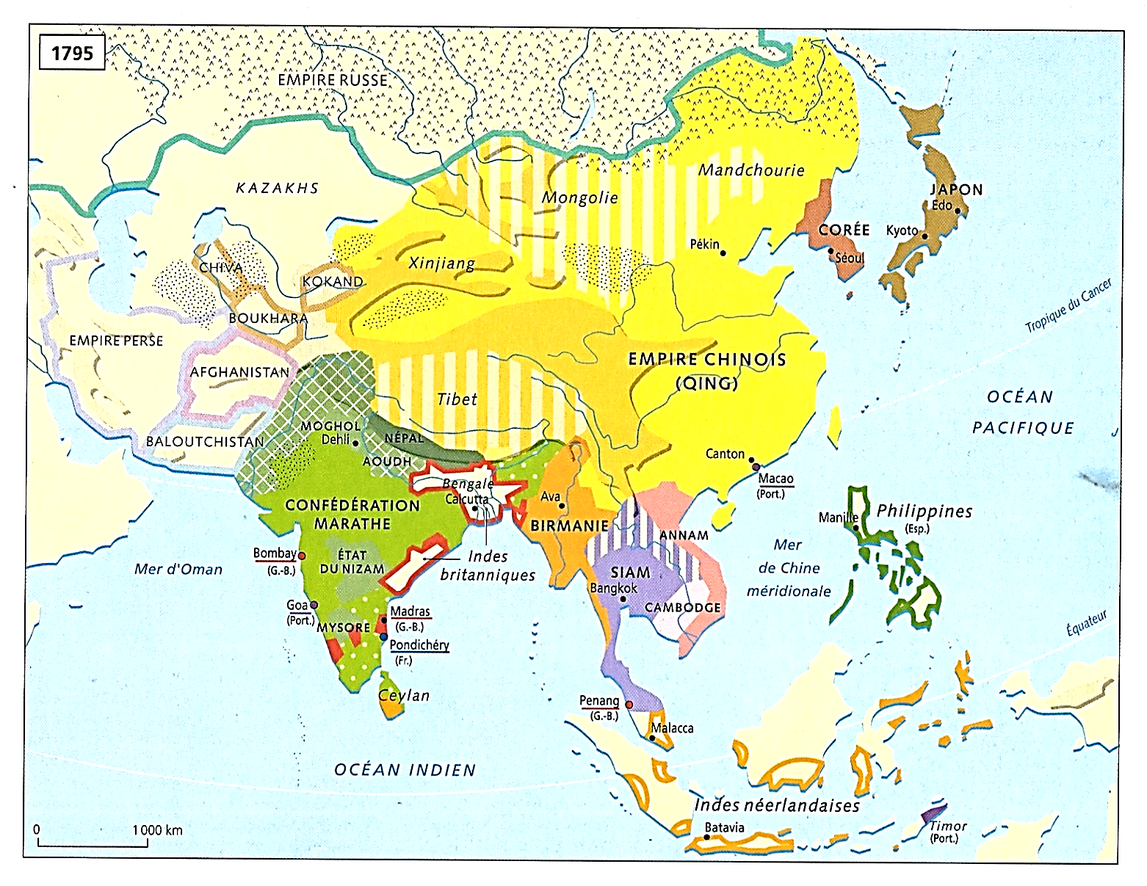
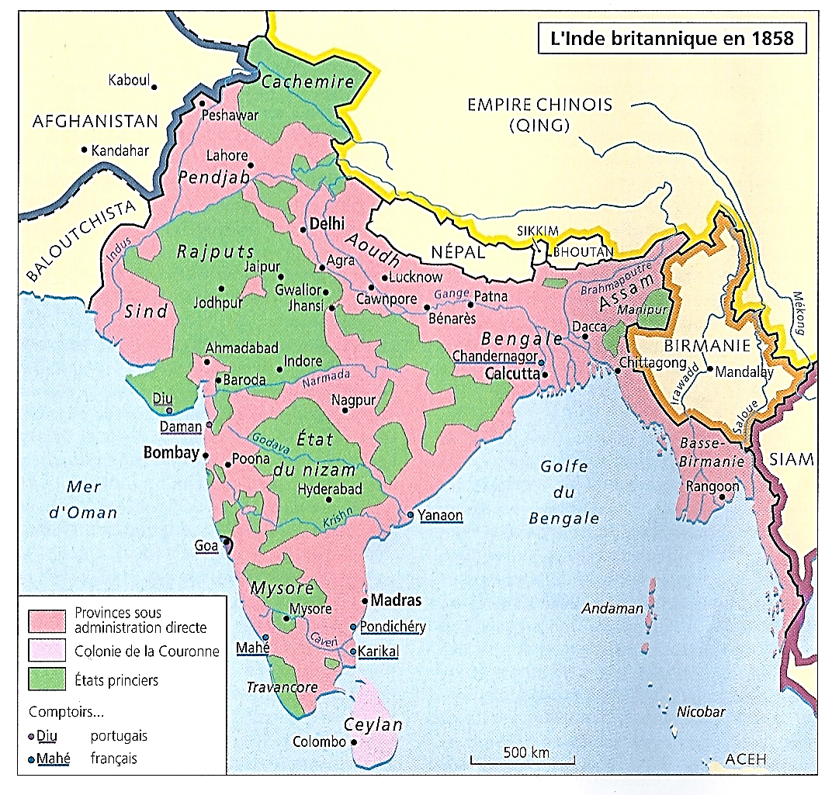
1824-1852 : Expansion de l’Inde britannique en Indochine : Conquête de la côte birmane et rattachement à l’Inde
1819-1905
6
5
2
2
2
3
1
4

Slide 6
*Deux rappels…
a) 1757-1858 : La conquête britannique de l’Inde
*1757-1849 : La conquête territoriale
Et partage de l’Inde entre le Raj britannique
Et les Etats princiers vassalisés
*1765-1833-58 : La conquête politique
De l’EIC, compagnie à charte à la mainmise gouvernementale : L’Inde est devenue une colonie
NB : Tout en gardant le leurre Empire
NB : 200 millions d’habitants
1819-1905
6
5
2
2
2
3
1
4

Slide 7
b) La conquête britannique de l’Inde
Point de départ de la conquête occidentale de l’Asie orientale
NB : A la fois contemporaine et consécutive
De la conquête de l’Inde
*1839-42 : Ce sera la Chine
Objectif le plus important ; Puis…
*1853 : Le Japon
*Mais avant cela…
1) 1819 : Il y aura Singapour ; Puis…
2) 1824 : La proche Birmanie
Commençons par elle…
1819-1905
6
5
2
2
2
3
1
4

Slide 8
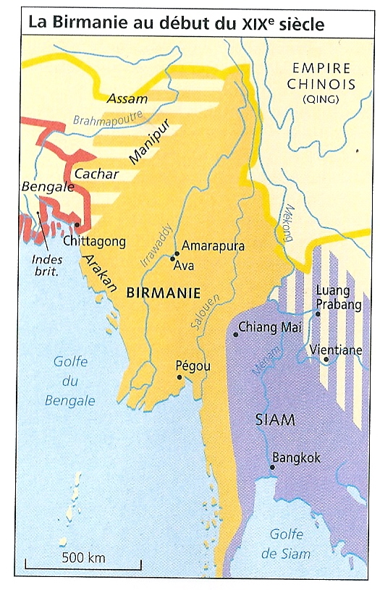
1781-1824 : Conquêtes birmanes de l’Arakan, de l’Assam, du Manipur et du Cachar 1ère confrontation avec les Britanniques du Bengale
*Rappel : En Birmanie, depuis 1752, règne la dynastie des Konbaung
*1781 : Sous les règnes des rois Bodawpaya (1781-1819) et Bagyidaw (1819-37)
La Birmanie renonce à conquérir le Siam à l’est
Et elle oriente ses conquêtes vers l’ouest…
*NB : 1783 : Capitale : Amarapura, au nord d’Ava ex-capitale
1781-1824
A
KONBAUNG
Birmanie
1752-1885
Alaungpaya
1752-60
L
Naungdawgyi
1760-63
Hsinbyushin
1763-76
Bodawpaya
1782-1819
Phaungkaza
1782
Singu Min
1776-82
Thado Minsaw
A
Tharrawaddy
1837-46
Bagydaw
1819-37
Pagan Min
1846-53
Mindon Min
1853-78
Thibaw Min
1878-85

Slide 9
1781-1824 : Conquêtes birmanes de l’Arakan, de l’Assam, du Manipur et du Cachar ; 1ère confrontation avec les Britanniques du Bengale
1) 1784 : Sur la côte, les Birmans conquièrent l’Arakan
Tout proche du Bengale britannique (1757)
2) 1813-22 : Au nord-ouest…
Les Birmans conquièrent le Manipur, puis l’Assam
Tout en revendiquant sur la côte le port de Chittagong
Menaçant ainsi directement Calcutta ; Puis…
3) Janvier 1824 : Les Birmans attaquent le Cachar, au contact du Bengale
Puis ils multiplient les provocations à la frontière
*Pour le gouverneur Lord Amherst (1823), plus de conquêtes (1784)
Mais il voit là l’occasion de s’emparer d’un pays faiblement armé
Dont le trafic gêne celui des Britanniques dans le golfe du Bengale
*1824 : L’EIC déclare la guerre à la Birmanie…
NB : 1818 : Les Britanniques, maîtres de l’Inde
1781-1824
2
2
3
2
A
1

Slide 10
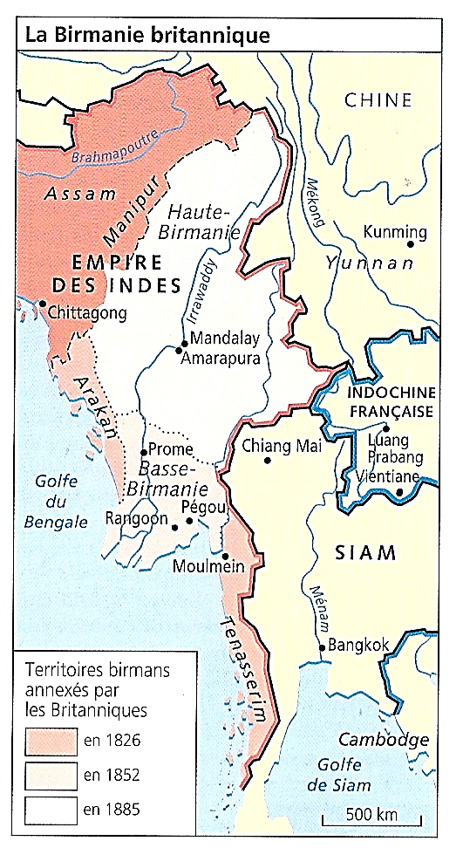
1824-1826 : 1ère guerre anglo-birmane : Les Britanniques conquièrent l’Assam, le Manipur et le Cachar ; Et sur la côte birmane, l’Arakan et le Tenasserim
*Mai 1824-Nov. 1825 : Au Cachar…
Les Birmans avancent mais ils doivent reculer car sur la côte…
Un corps expéditionnaire britannique débarque et s’empare de Rangoon
Puis il remonte l’Irrawaddy jusqu’au fort de Watigaon et menace Amarapura
Les Birmans demandent l’armistice ; Et…
*Fév. 1826 : Traité de Yandabo
Sur la côte, la Birmanie cède l’Arakan et le Tenasserim
Et elle renonce à l’Assam, au Manipur et au Cachar ; Frontière Inde-Birmanie actuelle
NB : Petits royaumes indépendants, puis finalement annexés par l’EIC en 1834-38
NB : 1834-41 : La Société de l’Assam produit 15 tonnes de thé local
*1851 : Mais le conflit reprend…
1824-1825
A

Slide 11
1852 : 2nde guerre anglo-birmane : A l’embouchure de l’Irrawaddy, les Britanniques conquièrent la Basse-Birmanie ; La côte birmane conquise devient la Basse-Birmanie, province de l’Inde ; Capitale : Rangoon
*Depuis 1846, à Amarapura, règne le roi Pagan Min, neveu de Bagydaw
*Eté 1851 : A Rangoon, le gouverneur Maung Ok
Tente de soutirer de l’argent à deux capitaines britanniques
*Jan. 1852 : Le gouverneur Dalhousie y envoie une escadre
Commandée par le commodore Lambert, pour enquêter
A Rangoon, il reçoit de nombreuses plaintes de Britanniques ; Mais surtout…
*Offensé de ne pas être reçu rapidement, Lambert menace de bombarder le port
Puis pris sous le feu birman, il riposte
*Avril 1852 : Dalhousie, malgré ses réticences courroucées et celle de Londres
Déclare la guerre à la Birmanie…
NB : 1848-56 : Le moment Dalhousie
*1852 : Obligation aux cipayes de servir au-delà des mers, en Birmanie
1851-1852
A

Slide 12
1852 : 2nde guerre anglo-birmane : A l’embouchure de l’Irrawaddy, les Britanniques conquièrent la Basse-Birmanie ; La côte birmane conquise devient la Basse-Birmanie, province de l’Inde ; Capitale : Rangoon
*Avril 1852 : Comme en 1824, un corps expéditionnaire britannique
S’empare de Rangoon, puis remonte l’Irrawaddy
*Déc. 1852 : Le roi Pagan Min est vaincu mais il refuse de traiter
En réaction, Dalhousie annexe Rangoon et la Basse-Birmanie
1851-1852
A

Slide 13
1852 : 2nde guerre anglo-birmane : A l’embouchure de l’Irrawaddy, les Britanniques conquièrent la Basse-Birmanie ; La côte birmane conquise devient la Basse-Birmanie, province de l’Inde ; Capitale : Rangoon
*1852 : La GB acquiert…
Rangoon, unissant ainsi l’Arakan et le Tenasserim
*L’ensemble deviendra en 1862
La province britannique de Basse-Birmanie
Rattachée à l’Empire des Indes ; Capitale : Rangoon
1824 : La GB craignait pour ses frontières
1852 : La logique est purement expansionniste : Acquérir Rangoon et le riche delta de l’Irrawaddy ; Jean-Louis Margolin, Les Indes et l’Europe, p. 406
*Dernier épilogue…

Slide 14
*1852 : Les Britanniques conquièrent la côte ouest de l’Indochine
Et pendant ce temps…
*1830-47 : A l’est, le Siam des Chakri…
S’est consolidé et a mené une guerre d’expansion contre le Laos et le Cambodge
En concurrence avec l’Empire d’Annam ; Mais…
*1859 : Au sud du Cambodge, les Français entreront en jeu
*A suivre…
*Et maintenant, plus à l’est, Singapour…
Retour en 1795…
1830-1859
A

Slide 15
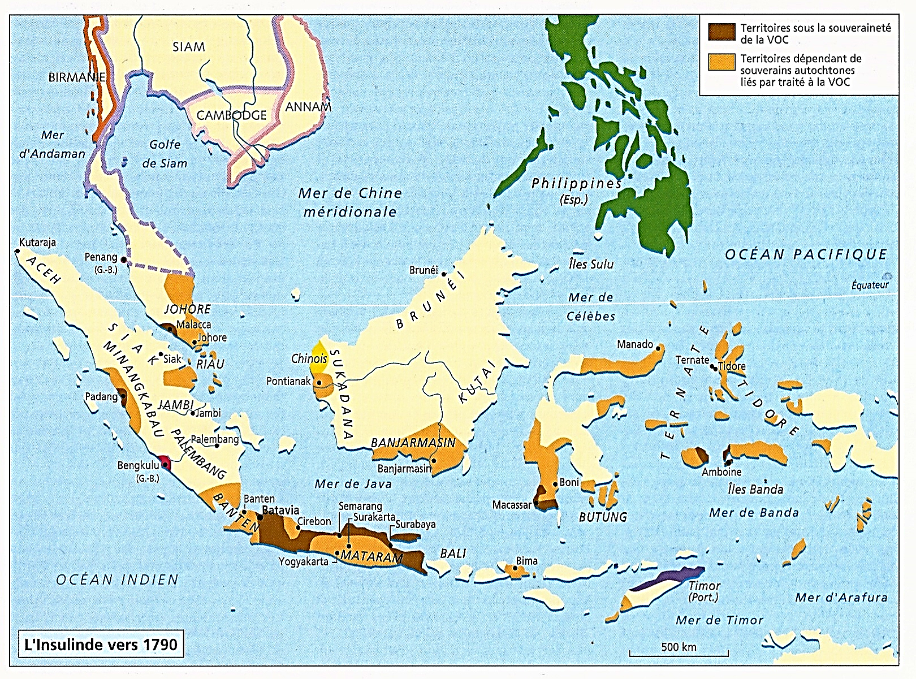
1795-1826 : Expansion de l’Inde britannique en Insulinde : Partage anglo-néerlandais de l’Insulinde et fondation de Singapour

Slide 16
1795-1799 : La fin de la VOC : En Europe, les Français occupent Amsterdam ; Fin des Provinces-Unies qui deviennent la République batave ; ...
*Rappels…
*1619 : Depuis Batavia
La VOC hollandaise domine
Le commerce en Insulinde
*1795-98 : En Europe
Fin des Provinces-Unies…
*Et en Europe et en Asie
Fin de la VOC…
1795-1810

Slide 17
1795-1799 : La fin de la VOC : En Europe, les Français occupent Amsterdam ; Fin des Provinces-Unies qui deviennent la République batave ; ...
*1795
Les Français révolutionnaires Envahissent les Provinces-Unies et proclament la République batave
*Le stadhouder Guillaume V
Se réfugie à Londres et invite les gouverneurs de la VOC
A accueillir les Britanniques
*Mais à Batavia anti-GB
Le Conseil des Indes refuse…
1795-1810

Slide 18
1795-1799 : … Réaction britannique : Occupations du Cap, de Ceylan, de Malacca et blocus de Batavia ; …
*1795-96 : En réponse…
Les Britanniques occupent
Le Cap, Ceylan, Malacca
Et Amboine
Et ils instaurent
Un blocus sur Batavia
*A Batavia
La VOC contourne le blocus Grâce aux entrées
De navires neutres
danois et américains
*Mais cela ne compense pas les pertes ; Et le déficit se creuse…
1795-1810

Slide 19
1795-1799 : … A Amsterdam, faillite et nationalisation de la VOC surendettée
*Déficit…
- 1730-80
2,5 à 25 millions de florins
- 1784 : 50 millions
- 1795 : 120 millions
*1798-99 : A Amsterdam
La VOC en faillite
Est nationalisée avec ses dettes
NB : 1815 : ¼ de la dette nationale des PB
NB : 1799 : La République batave informe Batavia de la nécessité d’instaurer la liberté et l’égalité, et donc la fin de l’esclavage ; Refus de Batavia…
1795-1810

Slide 20
1810-1816 : La Hollande du roi Louis Bonaparte est annexée à l’Empire français ; En réaction, en Insulinde, occupations britanniques des possessions hollandaises : Batavia, Amboine ; …
*1802-03 : Paix d’Amiens…
La GB conserve Ceylan et Malacca
Mais elle rend le Cap et Amboine
Et elle lève le blocus sur Batavia
Mais…
*Mars-Nov. 1806
Fin de la République batave
Louis Bonaparte, roi de Hollande
Et instauration par Napoléon
Du Blocus continental
*En Asie…
La GB réagit à nouveau…
1795-1810

Slide 21
1810-1816 : La Hollande du roi Louis Bonaparte est annexée à l’Empire français ; En réaction, en Insulinde, occupations britanniques des possessions hollandaises : Batavia, Amboine ; …
*Jan. 1806-Déc. 1807
Les Britanniques s’emparent
A nouveau du Cap et lancent une campagne contre Batavia et Java
*Août 1810 : Napoléon annexe
Le royaume de Hollande
*Juillet-Déc. 1810
Les Britanniques occupent
La Réunion et Maurice françaises
Et les Moluques hollandaises
*Août-Sept. 1811 : Et enfin…
Les Britanniques s’emparent
De Batavia et Java
1795-1810

